Slide 1
আজকের ক্লাসে সবাইকে
স্বাগতম

Slide 2
পরিচিতি
শহিদুল ইসলাম
সহকারি শিক্ষক
গাড়ীদহ দাখিল মাদ্রাসা
শেরপুর, বগুড়া
মোবাইল: ০১৭২৪৬২২২০৯
ই-মেইল: shahidulgdm@gmail.com

Slide 3
পাঠ পরিচিতি
শ্রেণিঃ নবম
বিষয়ঃ তথ্য ও যোগাযোগ প্রযুক্তি
অধ্যায়ঃ ৩য়
তারিখ-২১/১১/২০১৯
সময়ঃ ৫০ মিনিট

Slide 4
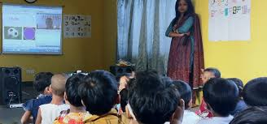
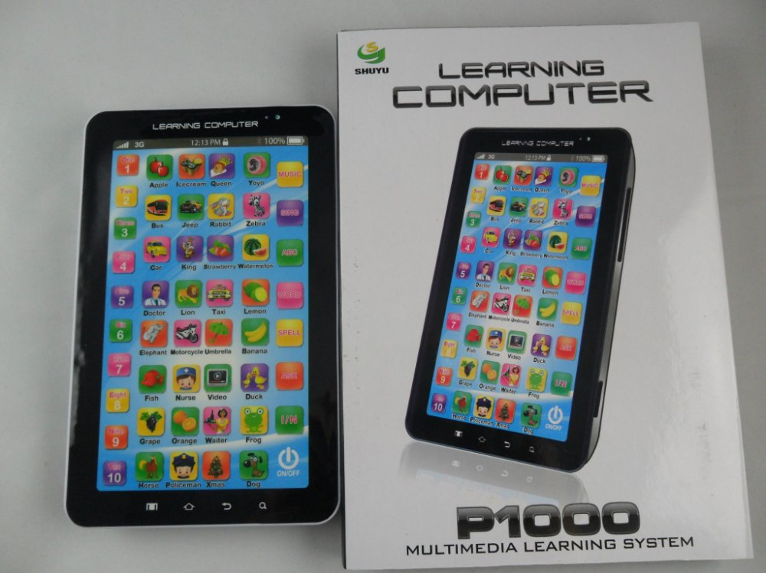
ছবিগুলোর দিকে লক্ষ্য কর

Slide 5
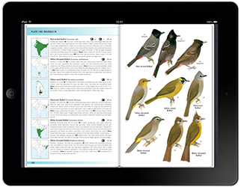

Slide 6
আজকের পাঠ
শিক্ষায় ইন্টারনেট

Slide 7
শিখনফল
এই পাঠ শেষে শিক্ষার্থীরা---
শিক্ষায় কীভাবে ইন্টারনেট ব্যবহার করা যায় তা বলতে পারবে।
শিক্ষায় ইন্টারনেট ব্যবহারের সুবিধাগুলো ব্যাখ্যা করতে পারবে।
ইন্টারনেট ব্যবহার গাইড বইয়ের ব্যবহারকে কিভাব নিরুৎসাহিত করছে তা বর্ণনা করতে পারবে।

Slide 8
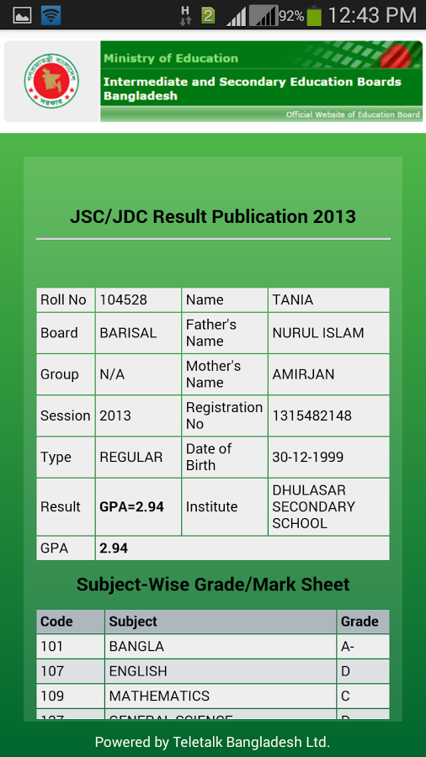
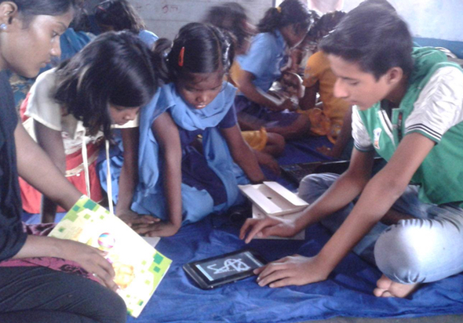
শিক্ষায় ইন্টারনেটের ব্যবহারের কিছু ছবি দেখ
একজন শিক্ষার্থীর J,S, C পরীক্ষার রেজাল্ট
শিক্ষার্থীরা স্মার্টফোন ব্যবহার করছে

Slide 9
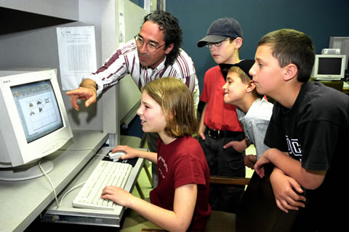
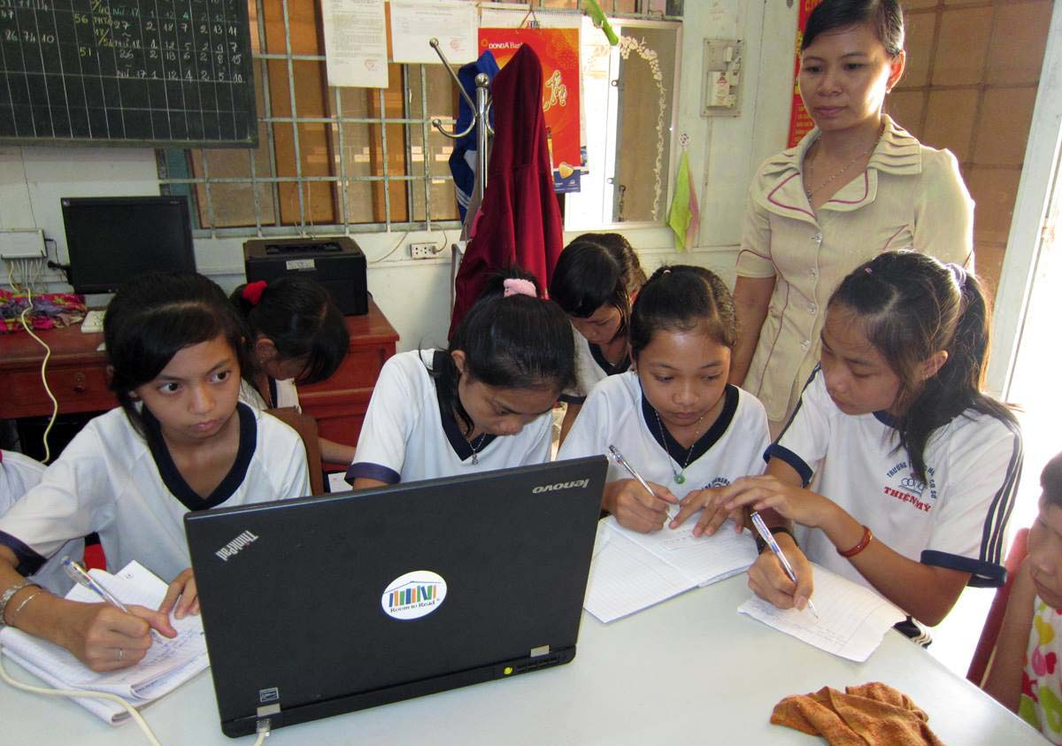
শিক্ষার্থীরা ইন্টারনেট ব্যবহার করে তথ্য সংগ্রহ করছে।

Slide 10
একক কাজ
স্কুলে,বাসা বাড়িতে ইন্টারনেট ব্যবহার করার কয়েকটি অত্যাবশ্যকীয় উপকরনের নাম বল ।

Slide 11
সম্ভাব্য উত্তর
মডেম
ল্যাপটপ
স্মার্টফোন
ইন্টারনেট
সিম

Slide 12
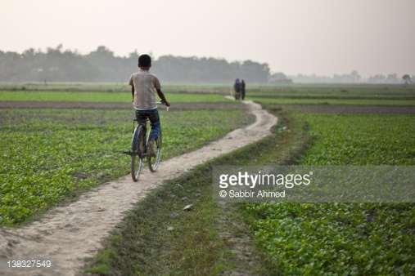
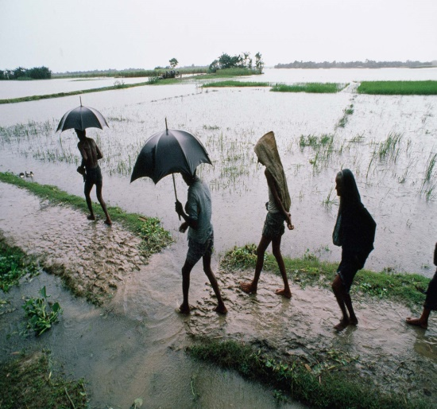
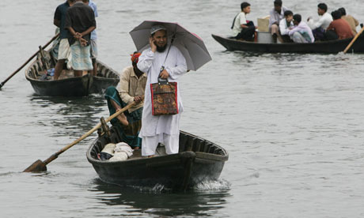
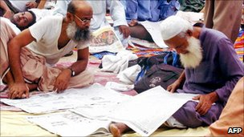
আগের দিনে মানুষ এভাবে ফলাফল জানার জন্য ছুটে বেড়াতো

Slide 13
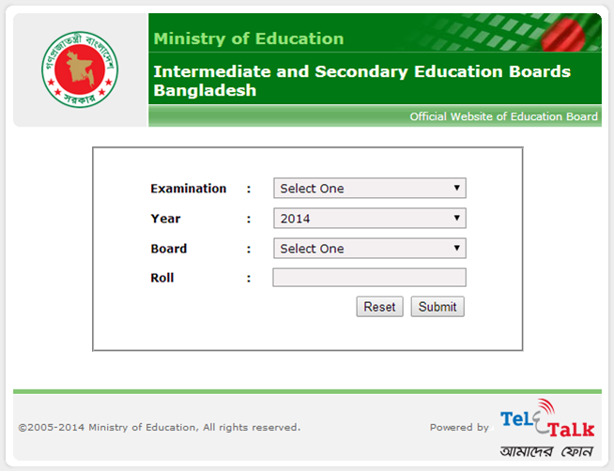
ইন্টারনেটের মাধ্যমে স্কুল, কলেজ, বিশ্ববিদ্যালয়ে ভর্তি পরীক্ষার রেজিস্ট্রেশন করা যায় ও ফলাফল জানা যায়।

Slide 14
ভিডিও টি দেখ

Slide 15
দলীয় কাজ
কথোপকথনের মাধ্যমে শিক্ষা-ক্ষেত্রে ইন্টারনেট ব্যবহারের সুবিধাগুলো বর্ণনা কর।

Slide 16
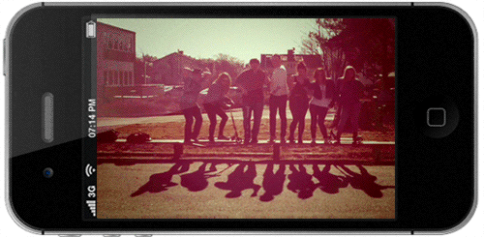

Slide 17
মূল্যায়ন
১। ইন্টারনেট কী?
১। ইন্টারনেট কী?
২। ইন্টারনেট ব্যবহারের ক্ষেত্রে কোন সংযোগটি চালু
রাখবো ?
৩। গাইড বইয়ের বদলে ইন্টারনেট ব্যবহার কেন সুবিধাজনক ? ব্যাখ্যা কর।

Slide 18
বাড়ির কাজ
শিক্ষা ব্যবস্থায় কেন ইন্টারনেট ব্যবহার করা প্রয়োজন বলে তুমি মনে কর এর স্বপক্ষে ৩ টি যুক্তি লিখবে ।

Slide 19
সবাইকে ধন্যবাদ

